Slide 1
캡스톤 디자인 3주차 발표
박상영, 서인섭

Slide 2
ARIMA

Slide 3
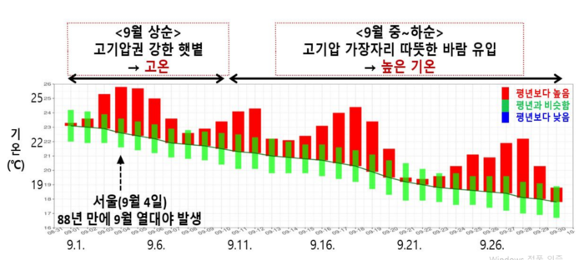
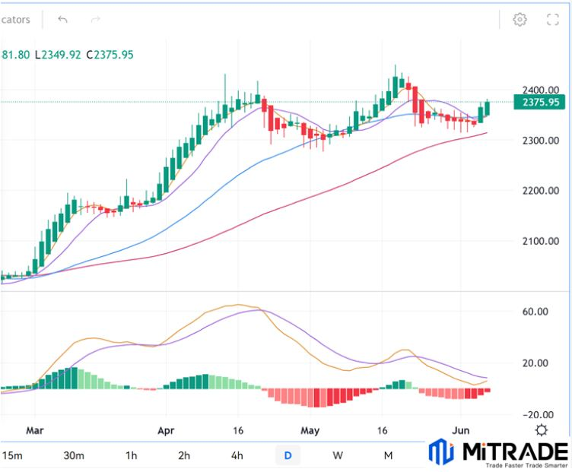
Time-series Data
Time Series: In mathematics, a time series is a series of a points indexed ( or listed/graphed) in time order
thus, it is a sequence of a discrete-time data
간격이 동일하지 않으면 Time-series data X

Slide 4
Properties of Time-series Data
Seasonality: 고정된 시간 간격에 따라 발생하는 변화가 존재
Trend: 시간 경과에 따른 데이터의 장기적인 움직임. (증가, 감소, 또는 정지, ..)
ex) 인플레이션
Noise: 특정 패턴이나 원인에 기인할 수 없는 데이터에 존재하는 임의의 변동

Slide 5
Stationary
Stationary(정상성): 평균, 분산, 자기상관계수 등의 통계적 요소들이 시간의 흐름에 따라 변화 X
즉, 시간의 변화와 관계 없이, 확률 분포가 동일 -> seasonality, trend, noise가 존재하지 않는 데이터
보통 사용되는 대부분의 time-series dataset은 non-stationary

Slide 6
ARMA
AutoRegressive Moving Average의 약어
AR + MA
Autoregressive(AR): 이전 값들의 선형결합을 통해 미래값을 예측
현재 시점까지 생성된 output을 사용하여, 다음 시점의 output 예측 수행
stationary data에 유리
Moving Average(MA): 과거의 오차를 반영해 미래값을 예측
noise를 제거
기존의 ARMA 모델은 Non-stationary data에서는 불리

Slide 7

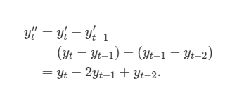
ARIMA
AutoRegressive Integrated Moving Average의 약어
AR + Integrated + MA
기존의 ARMA 모델에서 differencing(차분) 개념 추가
Differencing: 현재 상태에서 바로 이전 상태를 빼주는 개념
데이터의 trend(추세)를 제거하여 non-stationary data를 trend-stationary하게 만듦
1차 차분(differencing)을 진행한 데이터가 여전히 non-stationary하다 판단되면 2차 차분
seasonality를 지워주는 SARIMA(Seasonal ARIMA)도 존재

Slide 8
parameters of ARIMA
ARIMA 모델에는 일반적으로 3개의 주요 매개변수(p, d, q) 존재
많은 프로그래밍 언어와 패키지는 분석한 time-series data와 이 세 가지 매개변수를 사용하여 호출 가능한 ARIMA 함수 제공
ARIMA(p, d, q) 형태
p: 자기 회귀 부분의 차수
d: 차분의 차수
q: 이동 평균 부분의 차수
(p, d, q) = (0, 0, 0): 백색 노이즈
패턴이 없고, 무작위로 야기되는 잡음
(p, 0, q): ARMA

Slide 9
Cloud Network Resource 사용량 예측 연구에 대한 분석

Slide 10
연구 필요성
데이터 센터 내 자원 관리 기술 및 네트워크 가상화 기술이 발전함에 따라, internet application을 가상화된 데이터 센터 내 자원을 활용하여 제공하는 것이 일반화 되어 왔다.
이러한 추세에 따라, 데이터 센터 내 다양한 각 서비스를 효율적이고 독립적으로 관리하기 위한 필요성 증가
ex) 하나의 서비스가 (호스트의 비정상적 행동, 서비스 오류 등으로 인해) 대역폭과 같은 네트워크 관련 자원을 점유하게 되면, 데이터 센터 내 전체 서비스에 영향을 줄 수 있음
네트워크 자원 사용량 예측을 통해서 관리의 효율성 증가
최대진, 천세린, 강민혁, 조은상, 권태경. (2019-01-23). LSTM 기반 순환신경망을 활용한 데이터 센터 내 서비스 별 네트워크 자원 예측 모델 제안. 한국통신학회 학술대회논문집, 강원.

Slide 11
Network Resource Usage Prediction 선행 연구
“해당 모델은 데이터 센터 내 외부 및 내부 통신 시 트래픽이 유입, 유출되는 진입 지점(Entry point)에서 수집되는 네트워크 통계 관련 데이터 (흐름 수, 초당 패킷수, 초당 트래픽 양)를 각 서비스별로 시계열단위로 학습하여 다음단위 시 트래픽을 예측하는 방식으로 동작하며, 이를 통해 각 서비스 별 미래 네트워크 자원의 사용량을 예측한다.”
자체 수집 데이터셋 사용
-> 수집할 데이터셋의 방향성 설정:
특정 서비스의 시간당 트래픽, 패킷 수 등
최대진, 천세린, 강민혁, 조은상, 권태경. (2019-01-23). LSTM 기반 순환신경망을 활용한 데이터 센터 내 서비스 별 네트워크 자원 예측 모델 제안. 한국통신학회 학술대회논문집, 강원.

Slide 12
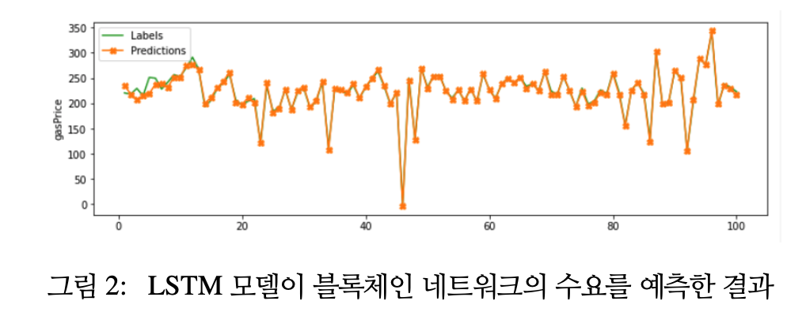
Network Resource Usage Prediction 선행 연구
BlockChain: 특정 시간 프레임 안에서 처리할 수 있는 트랜잭션의 개수가 한정됨
“많은 블록체인은 이 문제를 해결하기 위해 사용자들이 트랜잭션마다 본원 자산 (Native Asset)을 수수료로 지불하도록 하고 가장 높은 수수료로 제출된 트랜잭션을 우선적으로 처리하는 방법을 사용하고 있다.”
네트워크 수요가 증가하면 수수료가 증가
수수료의 증가는 트래픽의 증가와 같은 의미
이도현, 박수용. (2021-06-23). LSTM을 이용한 블록체인 네트워크 트래픽 시계열 예측 모델. 한국정보과학회 학술발표논문집, 제주.

Slide 13
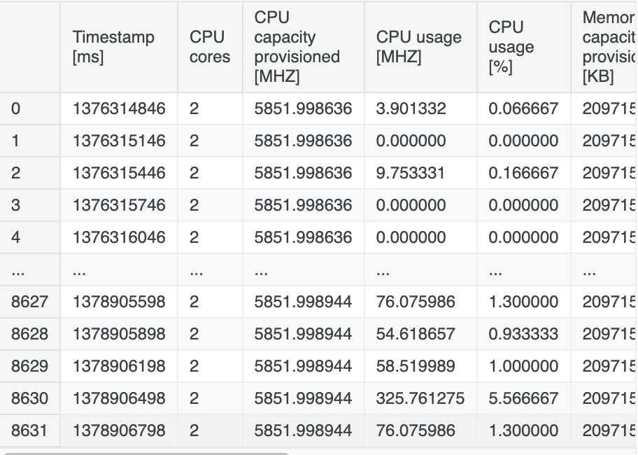
Network Resource Usage Prediction 선행 연구
code reference: https://www.kaggle.com/code/istiaq1809010/cloud-computing-resource-forecasting-using-arima/code
dataset 예시 및 python에서의 ARIMA 사용법
dataset: 일정한 간격을 가진 timestamp + 학습을 돕는 다양한 features
https://www.kaggle.com/code/istiaq1809010/cloud-computing-resource-forecasting-using-arima/code

Slide 14
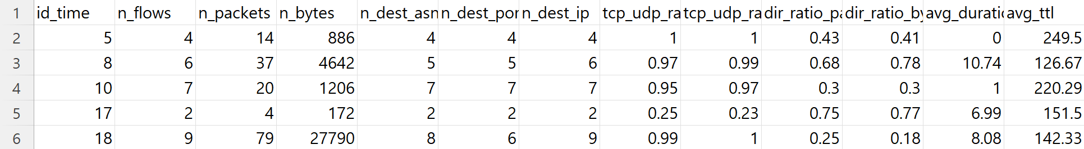
Dataset Researching
CESNET3에서 40주 동안 네트워크 트래픽을 장기 모니터링하여 수집된 데이터셋
cesnet: 체코의 국가 연구 및 교육 네트워크
네트워크 트래픽 예측 및 이상 탐지 연구를 위해 수집된 Time Series Dataset
n_flows: 특정 기간 동안 관찰된 연결 세션의 수
n_packets: 특정 기간 동안 전송된 총 패킷의 수
n_bytes: 특정 기간 동안 전송된 총 바이트 수 -> 데이터 전송량
이외 관련된 다양한 features 존재

Slide 15
Conclusion
관련된 선행연구에서는 모두 자체 수집한 데이터셋 사용
Network resource 사용량 time-series dataset은 존재하나, cloud 환경에서의 network resource usage dataset은 찾는 데 어려움이 있음
존재하는 dataset으로 model 학습 후에, cloud 환경에 tuning하는 방법 고려 가능
선행 연구 및 dataset의 부족으로 연구 진행에 난이도가 있을 것으로 예상
but, 그만큼 연구의 희소성이 있다고도 해석 가능

Slide 16
Thank You

